Slide 1



简单
VISION PLAN
专注
螺丝定位视觉方案（2D）
共创
共赢

Slide 2

01
项目描述
02
项目验证
目录
03
配置清单
04
逻辑流程
CONTENTS
05
评估结果&注意事项
06
售后服务

Slide 3
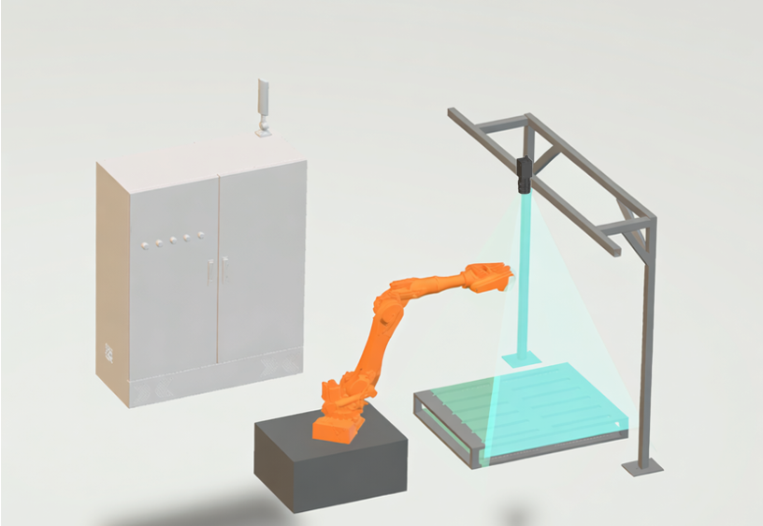
01
项目描述
●产品名称：螺丝
●产品材质：金属
●产品颜色：黑
●最大工作距离(mm)：不限制
●最小工作距离(mm)：不限制
●搜索范围(mm × mm)：400.0 * 300.0
●最小特征分辨要求(mm)：0.1
●工作节拍(pcs/min)：2
●检测时产品运动速度(m/s)：0
●相机安装方式：眼在手外
●工作距离(mm)：514
方案布局图

Slide 4

02
项目验证
参数名称 | 参数值
面阵相机型号 | A9A87M/CX703
面阵相机类型 | 面阵相机
相机接口类型 | CXP-6
相机像素 | 4496 * 4096
镜头型号 | HC2505A
镜头品牌 | 长步道/CHIOPT
镜头焦距 | 25mm
镜头接口 | C
A(工作距离) = 514mm, B(视野宽度) = 165mm, C(视野长度) = 220mm
视野图

Slide 5

02
项目验证
检测流程

Slide 6

03
配置清单
系
统
构
成

Slide 7
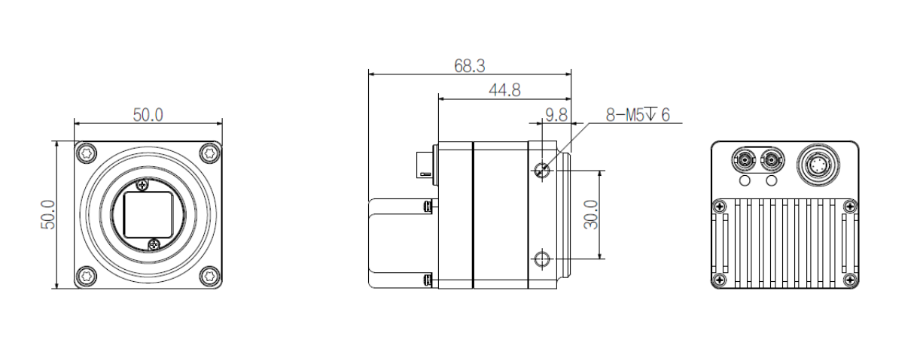
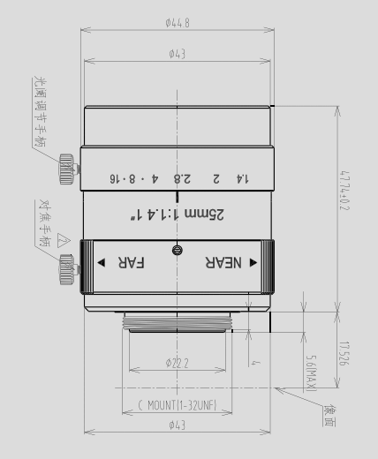
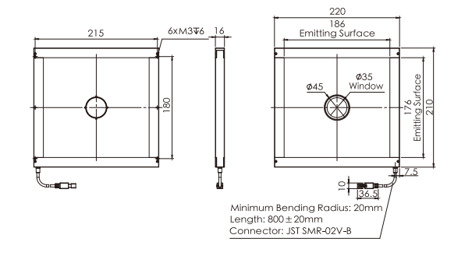
03
配置清单
相机尺寸图
光源尺寸图
镜头尺寸图

Slide 8
03
配置清单
序号 | 名称 | 型号 | 单位 | 数量 | 厂家
1 | 面阵相机 | A9A87M/CX703 | 台 | 4 | 大华/dahua
2 | 镜头 | HC2505A | 个 | 4 | 长步道/CHIOPT
3 | 光源 | OPT-FLCA220210K | 个 | 4 | 奥普特/OPT
4 | 工控机 | - | 台 | 1 | -
5 | 显示器 | - | 台 | 1 | -
6 | 软件 | MVP | 套 | 1 | 大华/dahua

Slide 9
04
逻辑流程
逻辑流程
├── 图像采集
│ ├── 相机配置
│ │ └── 设置相机参数（曝光时间、增益、伽马值），选择软触发模式以确保图像稳定采集
│ └── 读取标定文件
│ └── 导入通过手眼标定生成的H矩阵文件，将图像坐标转换为世界坐标系
├── 预处理
│ ├── 彩色转灰度
│ │ └── 采用三通道加权混合（0.299R+0.587G+0.114B）生成灰度图像
│ ├── 对比度增强
│ │ └── 设置阈值范围以突出螺丝黑色特征与背景的对比
│ └── 平滑滤波
│ └── 使用高斯滤波消除图像噪声，过渡带宽度与边缘检测需求匹配
├── 螺丝检测
│ ├── 模板匹配定位
│ │ ├── 训练螺丝标准模板（ROI区域选择部分螺丝特征区域）
│ │ ├── 设置角度范围[-10°,10°]和尺度范围[0.9,1.1]以适应定位偏差
│ │ └── 输出匹配中心坐标及旋转角度作为后续测量基准
│ ├── 尺寸测量
│ │ ├── 使用"两点生成直线"算子测量螺丝长度（基于模板匹配结果坐标系）
│ │ ├── 使用"点与圆距离"算子检测螺丝头部直径（通过找圆算子获取圆心坐标）
│ │ └── 设置公差范围（±0.05mm）进行合格性判断
│ └── 缺陷检测
│ ├── 斑点检测
│ │ ├── 设置极性为"白底黑点"（针对黑色螺丝表面缺陷）
│ │ ├── 面积过滤使能（过滤小于0.1mm²的噪点）
│ │ └── 圆度范围[0.8,1.2]过滤非缺陷区域
│ └── 轮廓比对
│ ├── 训练标准螺丝轮廓模板
│ └── 设置范围容差0.2mm检测边缘缺损

Slide 10
04
逻辑流程
├── 结果处理
│ ├── 条件判断
│ │ └── 综合尺寸测量结果和缺陷检测结果判定OK/NG
│ ├── 保存图片
│ │ └── 保存检测结果图像（NG时保存带缺陷标记的图像）
│ └── 结果显示
│ └── 在自定义界面显示检测结果（OK/NG指示灯、缺陷位置标记）
├── 通信处理
│ └── 相机IO控制
│ ├── 配置脉冲输出模式（脉冲时长100ms）
│ └── 通过Bool信号输出检测结果至机械臂（True表示NG需剔除）
└── 统计处理
└── 数据存储
├── 记录每次检测的尺寸数值和缺陷数量
└── 启用CPK统计界面监控过程能力（CPK目标值≥1.33）

Slide 11
05
评估结果&注意事项
05 评估结果 & 注意事项
现场环境
相机安装
物料一致性
风险点：金属螺丝反光/阴影干扰导致定位偏差
解决方案：采用中孔背光源+漫射板组合，确保均匀照明
风险点：长焦距下机械振动易引发图像模糊
解决方案：安装防震支架并增加相机固定螺钉预紧力
风险点：螺丝批次差异（镀层厚度/氧化色差）影响灰度识别
解决方案：建立动态阈值补偿机制，定期更新模板库

Slide 12

06
售后服务
该设备上线后使用初期，我们会派专人进行全程跟踪；
处理解决可能发生的设备异常；
对现场人员进行培训指导；
设备调试完成后：售后服务一年；
若客户提出设备升级需求，我们会及时为您提供升级新方案。

Slide 13





机器视觉方案提供商
0535-2162897
www.ytzrtx.com
image@ytzrtx.com
山东省烟台市经济技术开发区泰山路86号内1号

